Slide 1
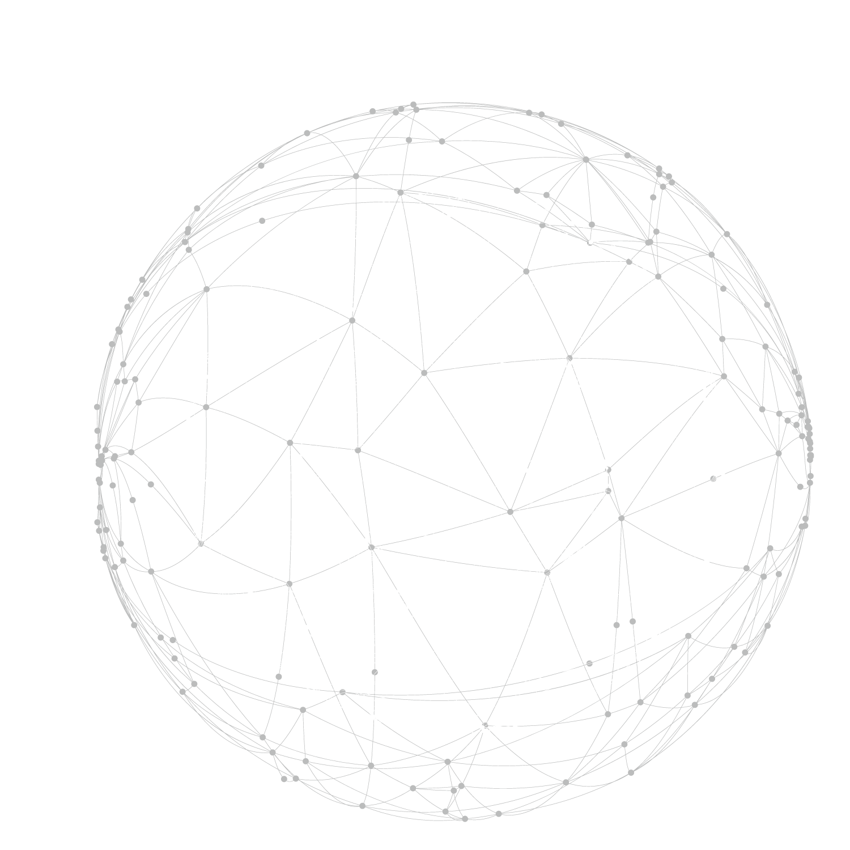
№2
Qayta tiklanuvchi energetika sohasidagi ilmiy va innovatsion ishlanmalar bo‘yicha
DAYJEST
Ilmiy – texnik axborot markazi
Toshkent – 2024

Slide 2
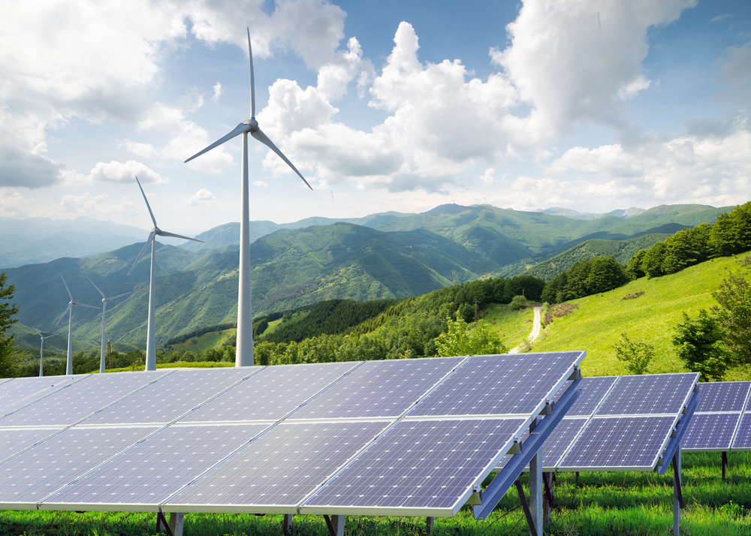
Global shimol energiya autsorsingi koʻproq eʼtibor talab qiladi
Yangi tadqiqot shuni koʻrsatadiki, Global Shimoldagi sanoati rivojlangan mamlakatlar energiyani koʻp talab qiluvchi sanoat jarayonlarini Global Janubdagi mamlakatlarga autsorsing qilish orqali energetika muammolari yuz bermoqda .
Global Shimol davlatlari kapital va texnologiyadagi afzalliklardan foydalangan holda autsorsing orqali katta hajmdagi energiyani qoʻlga kiritish uchun energiya isteʼmolini iqtisodiy oʻsishdan goʻyoki ajratmoqda. Ammo Global Janubdagi eski ishlab chiqarish texnologiyalari mahsulot
birligiga koʻproq energiya sarflanishiga olib keladi, bu esa uglerod chiqindilarini koʻpaytirib, atrof-muhitga zarar yetkazadi [1].
Buyuk Britaniya, Niderlandiya va Xitoydagi xalqaro tadqiqotchilar jamoasi Energy Economics jurnalida oʻz xulosalarini eʼlon qilib, Global Shimol va Janubdagi mamlakatlarni muammoni hal qilish uchun birgalikda ishlashga chaqirdi.Mahsulot yoki xizmatlarni ishlab chiqarish tufayli global energiya tanqisligi, atrof-muhitning
degradatsiyasi bilan bogʻliq tashvishlar ortib bormoqda. Global savdo kelishuvlari boʻyicha muzokaralar davom etar ekan, Global Shimol Global Janubdagi baʼzi mamlakatlar eksportga yoʻnaltirilgan ishlab chiqarish iqtisodiyoti bilan tobora kuchayib borayotganini tan olishi kerak.
Siyosatchilar qaysi davlatlar ishlab chiqarish quvvatidan va barqaror boʻlmagan ishlab chiqarish jarayonlaridan foydalanishdan foyda koʻradi degan savolga javob berishlari kerak.
Tadqiqotchilarning taʼkidlashicha, Global Janub nafaqat oʻsib borayotgan global energiya isteʼmolining manbai, balki global energiya almashinuvining markaziy oʻyinchisidir. Sanoat mahsulotlariga "yopishtirilgan" energiya isteʼmoli keyinchalik butun dunyo boʻylab eksport qilinadi.
2

Slide 3
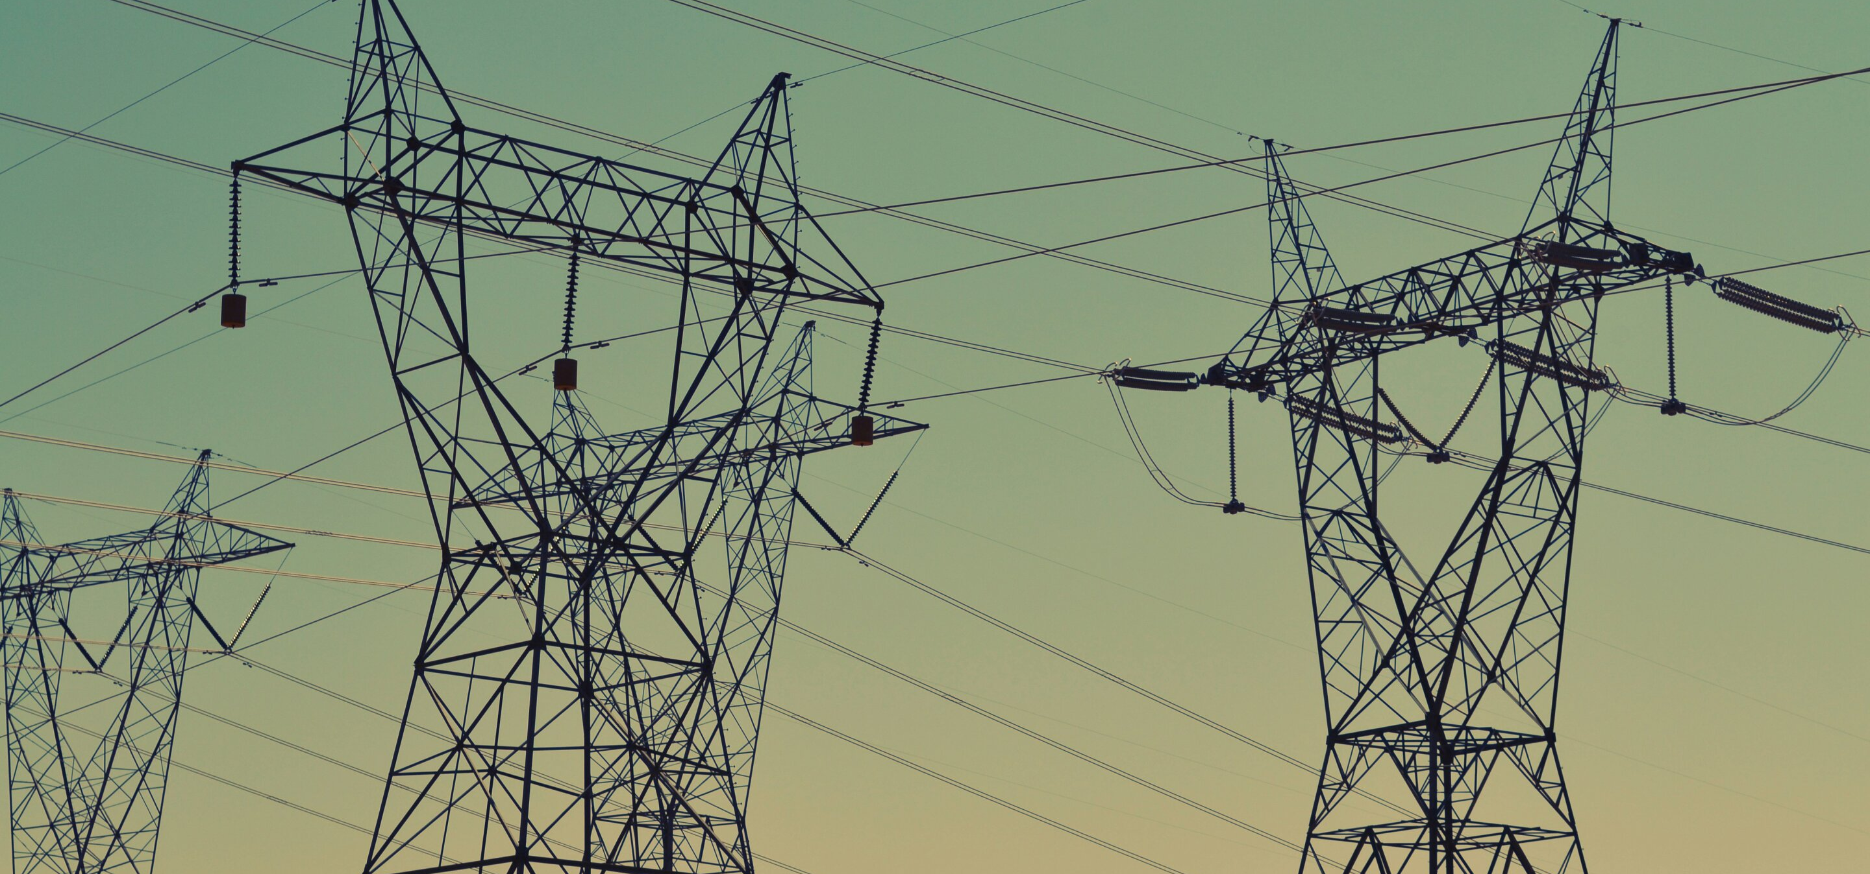
Global shimol energiya autsorsingi koʻproq eʼtibor talab qiladi
Energiyadan samaraliroq foydalanish global energiya almashinuvining kuchayishini sezilarli darajada cheklashini tan olgan holda, tadqiqotchilar Global Janubdagi mamlakatlarning texnologiya darajasini yaxshilash va mintaqaviy hamkorlikni rivojlantirish uchun birlashishga chaqiradilar.
Guruh, shuningdek, Global Shimoldagi kompaniyalar va hukumatlarni Global Janubdagi ishlab chiqarish jarayonlari samaradorligini oshirish uchun muhim texnik yordam koʻrsatish uchun oʻz hissasini qoʻshishga chaqiradi.
Texnologik salohiyatni oshirish va mintaqaviy hamkorlikni mustahkamlash boʻyicha birgalikdagi saʼy-harakatlarning ahamiyati yuqori. Energiya samaradorligini oshirish mavjud beqaror ekologik muhitni taranglashtirishi va iqlim oʻzgarishini tezlashtirishi mumkin boʻlgan potensial samarasizlikni yumshatishning kalitidir.
3

Slide 4
Global shimol energiya autsorsingi koʻproq eʼtibor talab qiladi
Zamonaviy mintaqalararo kirish-chiqish maʼlumotlar bazasidan (GTAP 11) foydalangan holda tadqiqotchilar 2000 va 2019-yillar oraligʻida rivojlangan va rivojlanayotgan mamlakatlar oʻrtasidagi xalqaro savdoda ifodalangan fazoviy tuzilma va energiya oʻzgarishining drayverlarini tahlil qildilar [2].
Natijalar shuni koʻrsatadiki, Shimol va Shimol oʻrtasidagi savdo global energiya oʻtkazmalarida ustunlik qilsada, uning hukmronligi pasayib bormoqda va Global Janub va Global Shimol oʻrtasidagi mujassamlashtirilgan energiya almashinuvidagi farq juda kattaligicha qolmoqda.
4

Slide 5
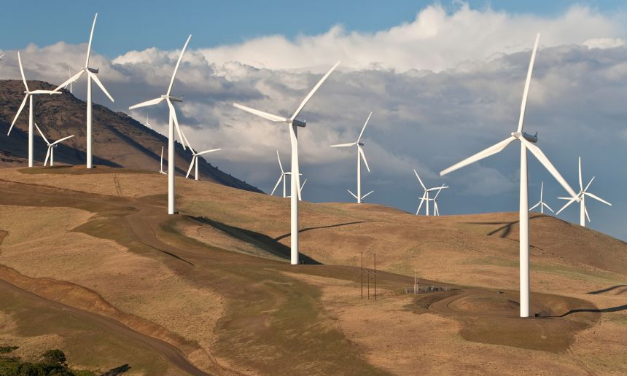
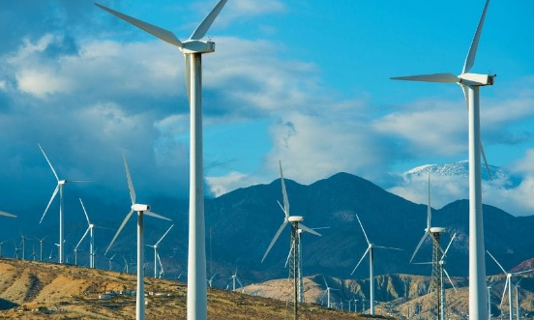
Havo tozalash: shamol elektr stansiyalari yer resurslaridan foydalanishda samaraliroqligi aniqlandi
Shamol energiyasi arzon va qayta tiklanadigan energiya manbai hisoblanadi. Biroq, qaror qabul qiluvchilar shamol energetikasiga sarmoya kiritishdan bosh tortmoqdalar, chunki shamol fermalari qazib olinadigan yoqilgʻi elektr stansiyalariga nisbatan anchayin koʻproq yer maydonlarini talab qiladi [3].
MakGill universiteti tomonidan Amerika Qoʻshma Shtatlaridagi 320 ga yaqin shamol stansiyalarida yermaydonlaridan foydalanishni baholash asosida oʻtkazilgan tadqiqot (bu turdagi eng yirik tadqiqot) bizga boshqa manzarani koʻrsatdi . Environmental Science and Technology jurnalida chop etilgan
tadqiqot shuni koʻrsatadiki, hisob-kitoblarda shamol fermasining butun maydoni odatda shamol energetikasini rivojlantirish uchun ajartilgan yer maydonlari deb hisoblanadi.
Biroq, shamol energetikasi infratuzilmasi (turbinalar va yoʻllar kabi) odatda barcha qishloq xoʻjaligi maydonlarining atigi 5 foizini egallaydi, qolgan qismi koʻpincha qishloq xoʻjaligi kabi boshqa maqsadlar uchun ishlatiladi. Tadqiqot shuni koʻrsatadiki , agar shamol turbinalari mavjud yoʻllar va infratuzilmaga ega boʻlgan hududlarga,
masalan, qishloq xoʻjaligi yerlariga joylashtirilsa, ular infratuzilmasi rivojlangan hududlarda infratuzilma boʻlmagan maydonlardan koʻra har bir kvadrat metr maydon uchun ishlab chiqariladigan energiya jihatidan yetti baravar samaraliroq boʻlishi mumkin.
Shamol fermalaridan foydalanish koʻpincha shamol energetikasini rivojlantirishning asosiy muammolaridan biri sifatida qaraladi. Ammo AQSHning gʻarbiy qismidagi 16 000 ga yaqin shamol turbinalari ishlatadigan yerlar miqdorini hisoblab, ular infratuzilma, shu jumladan, barcha quduqlar, quvurlar va yoʻllar bilan bogʻliq tabiiy gaz yetkazib berish zanjiri hisobga olingan boʻlsa, gaz ishlab chiqarish kamroq yerdan foydalanish nuqtayi nazaridan haqiqiy foyda keltirmasligini aniqladilar.
5

Slide 6
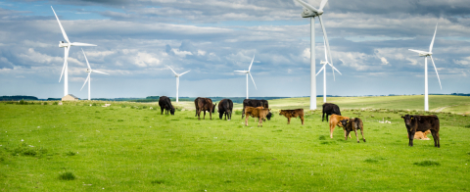
Havo tozalash: shamol elektr stansiyalari yer resurslaridan foydalanishda samaraliroqligi aniqlandi
Kelajakdagi energiya texnologiyalarini baholashga yangi yondashuv.
Shu paytgacha AQSHda shamol energetikasi bilan bogʻliq yerdan foydalanish boʻyicha aniq tasavvurga ega boʻlish qiyin edi, chunki avvalgi tadqiqotlar shamol energiyasi bilan bogʻliq infratuzilma va yerdan foydalanishni nisbatan kichik miqyosda koʻrib chiqdi, bu esa ularning natijalarini ekstrapolyatsiya qilishni qiyinlashtirdi. Boshqa tadqiqotlar infratuzilma tomonidan toʻgʻridan-toʻgʻri taʼsirlangan yerlarni emas, balki butun shamol fermasini baholashga tayangan [4].
GIS (geografik axborot tizimlari) orqali toʻplangan maʼlumotlarni Gʻarbiy oʻzaro bogʻlanishning AQSH qismidan (AQSHning 14 ta shtatini, shuningdek, Kanada va Meksikaning ayrim qismlarini elektr energiyasi bilan taʼminlaydigan) shamol stansiyalarining 2000 ga yaqin suratlaridan foydalangan holda ishlab chiqilgan mashinani oʻrganish modellari bilan birlashtirib, tadqiqotchilar shamol fermalarida yerdan foydalanishni tahlil qilish uchun chuqur oʻrganish modelini oʻrgata oldilar.
Shu tarzda, ular shamol infratuzilmasi tomonidan bevosita taʼsir koʻrsatadigan yerga hissa qoʻshadigan bir qator omillarni (turbinaning joylashishi, oldindan mavjud yoʻllar, turbinaning yoshi va boshqalar) baholashga muvaffaq boʻldi.
6

Slide 7
Havo tozalash: shamol elektr stansiyalari yer resurslaridan foydalanishda samaraliroq
Tadqiqotchilar tomonidan ishlab chiqilgan usul atrof-muhitga taʼsirni tahlil qilish yoki energiya tizimlarini rejalashtirish nuqtayi nazaridan, turli xil energiya texnologiyalarini kelajakda baholash uchun ishlatilishi mumkin. Aslida, bu kelajakda turli energiya texnologiyalarining ekologik barqarorligini birinchi izchil taqqoslash uchun asos yaratadi.
7

Slide 8
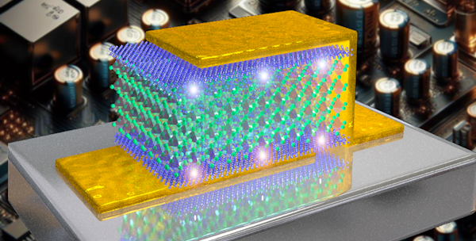
Yangi material elektrostatik energiyani saqlashda innovatsiyalarni tezlashtiradi
Elektrostatik kondansatorlar zamonaviy elektronikada muhim rol oʻynaydi. Ular smartfonlar, noutbuklar va marshrutizatorlardan tortib tibbiy asboblar, avtomobil elektronikasi va sanoat uskunalarigacha boʻlgan turli qurilmalar uchun energiyani saqlash va quvvatni taʼminlash, ultra tez zaryadlash va zaryadsizlanish imkonini beradi.
Biroq, kondensatatorlarda ishlatiladigan ferroelektrik materiallar materialning xususiyatlariga koʻra sezilarli energiya yoʻqotishlariga olib keladi, bu esa yuqori energiya saqlash quvvatiga erishishni qiyinlashtiradi.
MakKelvi muhandislik maktabi tadqiqotchisi energiyani saqlash uchun ferroelektrik materiallar sohasidagi bu uzoq vaqtdan beri mavjud muammoni hal qildi.
Sciyence jurnalida chop etilgan tadqiqotda tadqiqotchilar 2D materiallardan foydalangan holda ferroelektrik kondansatorlarning zaryadning tarqalishi yoki parchalanishi uchun qancha vaqt ketishini tavsiflovchi materialning oʻziga xos xususiyati boʻlgan dam olish vaqtini nazorat qilish yondashuvini taqdim etdilar [5].
8

Slide 9
Yangi material elektrostatik energiyani saqlashda innovatsiyalarni tezlashtiradi
Tadqiqotchilar guruhi ferroelektrik 3D materiallarining foydali xususiyatlarini saqlab qolgan holda energiya yoʻqotilishini minimallashtirishi mumkin boʻlgan yangi 2D/3D/2D geterostrukturasini ishlab chiqdi.
Ularning yondashuvi shundan iboratki, 2D va 3D materiallar har bir qatlam oʻrtasida ehtiyotkorlik bilan ishlab chiqilgan kimyoviy va kimyoviy boʻlmagan aloqalar bilan atomik nozik qatlamlarga birlashtiriladi.
Qalinligi atigi 30 nanometr boʻlgan stek yaratish uchun ikkita tashqi 2D qatlam orasiga juda yupqa 3D yadro biriktirilgan. Bu oʻrtacha virus zarrachasining oʻndan bir qismidir. Laboratoriyada allaqachon 2D-materiallar yordamida yaratilgan innovatsiyalar asosida yangi tuzilma yaratildi.
9

Slide 10
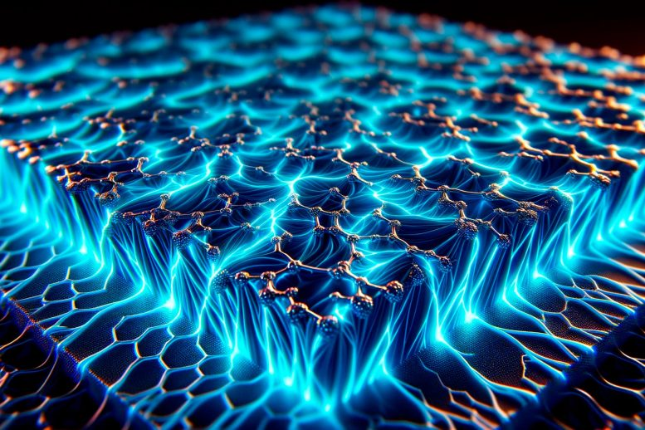
Yangi material elektrostatik energiyani saqlashda innovatsiyalarni tezlashtiradi
2D/3D/2D geterostrukturalari oʻtkazuvchanlik va oʻtkazishlik oʻrtasidagi oltin nuqtani bosib oʻtish uchun ehtiyotkorlik bilan ishlab chiqilgan, bu yerda yarim oʻtkazgich materiallar energiyani saqlash uchun optimal elektr xususiyatlariga ega.
Ushbu dizayn bilan Bay va uning hamkasblari energiya zichligi savdoda mavjud boʻlgan ferroelektrik kondansatorlarga qaraganda 19 baravar yuqori ekanligini maʼlum qilishdi va ular 90% dan ortiq samaradorlikka erishdilar, bu ham misli koʻrilmagan voqea bo‘ldi.
10

Slide 11
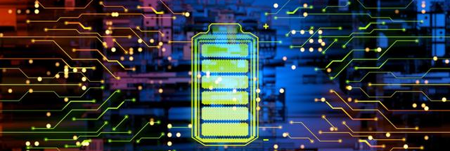
Yangi material elektrostatik energiyani saqlashda innovatsiyalarni tezlashtiradi
Ish davomida diyelektrik reloksatsiya vaqtini modulyatsiya qilish yoki materialning tuzilishidagi juda kichik boʻshliq bilan induksiya qilish mumkinligi aniqlandi. Bu yangi jismoniy hodisa ilgari sodir boʻlmagan. Diyelektrik materialni qutblanmaydigan va zaryadlash qobiliyatini yoʻqotmaydigan tarzda manipulyatsiya qilish imkonini beradi.
Dunyo yangi avlod elektron komponentlariga oʻtish majburiyatiga duch kelganda, Bae-ning yangi geterostrukturaviy materiali yuqori quvvatli elektronika, yuqori chastotali simsiz aloqa tizimlari va integral mikrosxemalarni oʻz ichiga olgan yuqori samarali elektron qurilmalarga yoʻl ochadi.
Bu yutuqlar, ayniqsa, elektr transport vositalari va infratuzilmani rivojlantirish kabi ishonchli energiya boshqaruvi yechimlarini talab qiladigan tarmoqlarda muhim ahamiyatga ega [6].
Aslida, bu struktura yangi elektron materialdir. Hali 100% optimal emas, lekin boshqa laboratoriyalar qilayotgan narsalardan ancha ustundir.
Keyingi qadamlar ultra tez zaryadlash va zaryadsizlantirish, shuningdek, kondansatorlardagi juda yuqori energiya zichligiga boʻlgan ehtiyojni qondirish uchun ushbu material strukturasini yanada yaxshilash imkoni bor. Jamoa buni takroriy zaryadlash tufayli saqlash hajmini yoʻqotmasdan amalga oshirishi kerak, shunda bu material elektr transport vositalari va boshqa rivojlanayotgan yashil texnologiyalar kabi yirik elektronikada keng qoʻllaniladi."
11

Slide 12
Manbalar
www.sciencedirect.com/science/article/abs/pii/S0140988324001166?%3Dihu
www.birmingham.ac.uk/news/2024/global-north-energy-outsourcing-demands-more-attention
www.mcgill.ca/newsroom/channels/news/clearing-air-wind-farms-more-land-effective-previously-thought-356777
pubs.acs.org/doi/10.1021/acs.est.3c07908
engineering.wustl.edu/news/2024/Novel-material-supercharges-innovation-in-electrostatic-energy-storage.html
www.science.org/doi/10.1126/science.adl2835
12

Slide 13
Ilmiy – texnik axborot markazi
Toshkent – 2024

